Slide 1
13.1 集成触发器
1、基本RS触发器
2、同步RS触发器和D锁存器
3、正边沿触发的D触发器
4、负边沿触发的JK触发器

Slide 2
4、负边沿触发的JK触发器
JK触发器的特性方程：
Q^{n+1}=J Q^{n}+KQ^{n}
J
≥1
≥1
D
Q
K
&
>
C
Q
CP
1

Slide 3
4、负边沿触发的JK触发器
D触发器转换为JK触发器
J
≥1
≥1
D
Q
K
&
>
C
Q
CP
1
CP下降沿时刻有效

Slide 4
JK触发器逻辑状态表
Q^{n+1}=J Q^{n}+K Q^{n}
J
K
Q^{n}
Q^{n+1}
功 能
0 0 0 0
Q^{n}
保持功能
0 0 1 1
1 0 0 1
1
置 1 功能
1 0 1 1
Q^{n+1}跟随 J变化
0 1 0 0
0
置 0 功能
0 1 1 0
1 1 0 1
Q^{n}
计数功能
1 1 1 0

Slide 5
JK触发器逻辑状态简化表
J K Q^{n + 1} 功 能
0 0 Q^{n} 记忆
0 1 0 置 0
随J变化
1 0 1 置 1
1 1 Q^{n} 计数
S_{D}
S
Q
符号
J
1J
CP
C1
K
1K
Q
R_{D}
R

Slide 6
波形图
JK触发器逻辑状态表
CP
R_{D}
J K Q^{n + 1} 功 能
0 0 Q^{n} 记忆
J
0 1 0 置 0
K
1 0 1 置 1
1 1 Q^{n} 计数
Q
1

Slide 7
边沿JK触发器的特点
① 边沿触发。
② 功能齐全，使用方便灵活。
③ 抗干扰能力极强，工作速度很高。

Slide 8
集成边沿JK触发器
注意
74LS112为CP下降沿触发。

Slide 9
集成边沿JK触发器
注意
CC4027为CP上升沿触发，R_{D}和S_{D}为高电平有效。

Slide 10
JK触发器→D触发器
写出D触发器的特性方程，并进行变换，使之形式与JK触发器的特性方程一致：
与JK触发器的特性方程比较，得：

Slide 11
JK触发器→D触发器
电路图

Slide 12
JK触发器→T触发器
在CP时钟脉冲控制下，根据输入信号T取值的不同，具有保持和翻转功能的电路
当T＝0时能保持状态不变，T＝1时一定翻转的电路，称为T触发器。

Slide 13
T触发器特性表
逻辑符号

Slide 14
T触发器特性方程：
与JK触发器的特性方程比较，得：

Slide 15
T 触发器电路图

Slide 16
JK触发器→T ' 触发器
在数字电路中，每来一个时钟脉冲就翻转一次的电路，称为T ' 触发器。
逻辑符号
特性表

Slide 17
T '触发器特性方程：
变换T ' 触发器的特性方程：
与JK触发器的特性方程比较，得：

Slide 18
T '触发器电路图

Slide 19
用JK触发器构成计数器
0
0
0
1
1
1
1
1
1
1
1
1
1
0
0
1
1
1
0
0
0
0
1
1
0
0
0
Q₂
Q₁
Q₀
S_{D}
Q₂
Q₁
Q₀
J₂
J₁
J₀
Q₂
Q₂
Q₀
K₂
K₁
K₀
CP
J K Q^{n+1}
1
2
3
4
5
6
7
0 0 Q^{n}
0 1 0
1 0 1
1 1 Q^{n}

Slide 20
本节小结
触发器是数字电路的极其重要的基本单元。触发器有两个稳定状态，在外界信号作用下，可以从一个稳态转变为另一个稳态；无外界信号作用时状态保持不变。因此，触发器可以作为二进制存储单元使用。

Slide 21
本节小结
同一种功能的触发器，可以用不同的电路结构形式来实现；反之，同一种电路结构形式，可以构成具有不同功能的各种类型触发器。

Slide 22
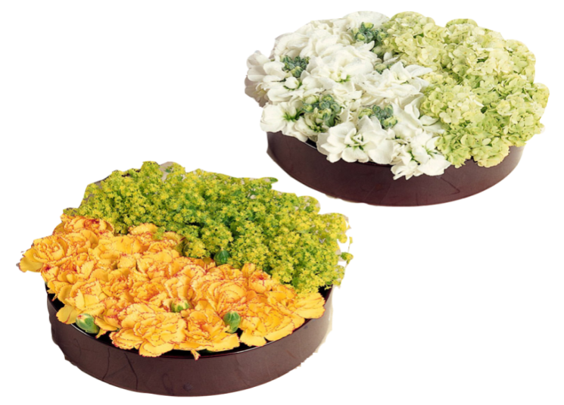
结 束

